Slide 1
KHỞI ĐỘNG

Slide 2



PLAY

Slide 3







TRẢ LỜI CÂU HỎI
ĐỂ TRẢ TIỀN VÉ NÀO?
D

Slide 4
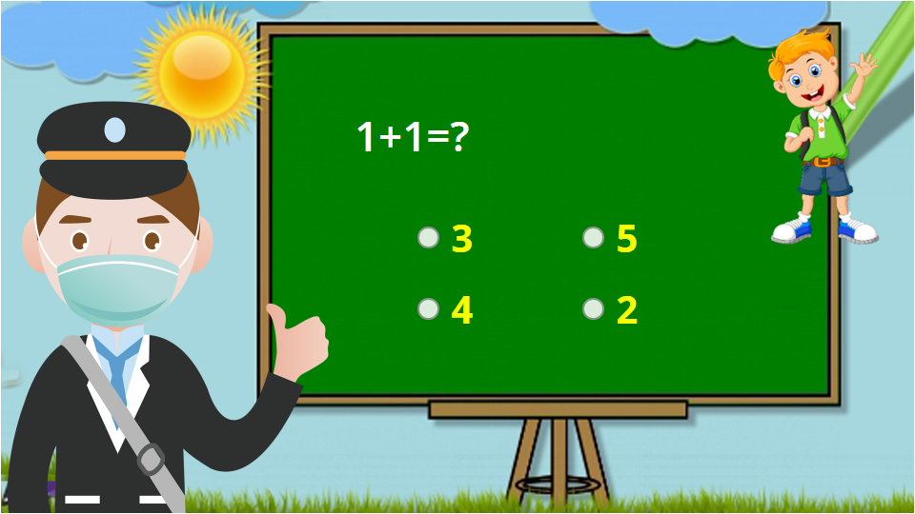



Câu 1: Phương tiện nào sau đây giúp chúng ta di chuyển nhanh hơn?
A. Máy bay
B. Tàu hỏa
C. Xe đạp
D. Ô tô

Slide 5



TRẢ LỜI CÂU HỎI
ĐỂ TRẢ TIỀN VÉ NÀO?

Slide 6
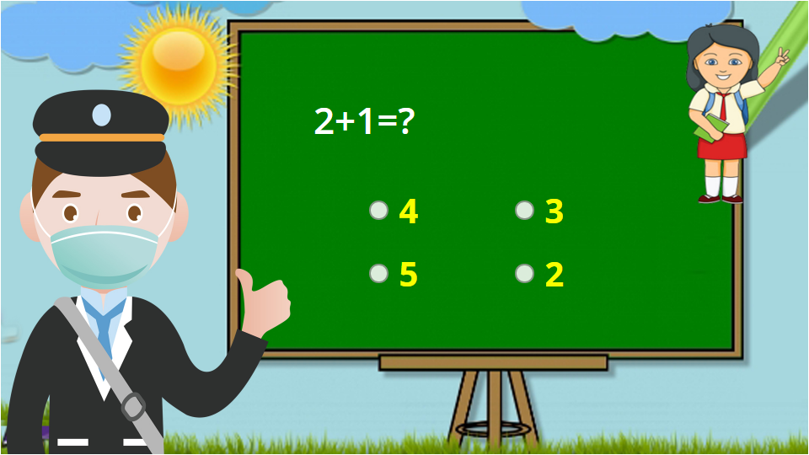
Câu 2: Hiện tượng nào sau đây có xảy ra phản ứng hóa học?
A. Con dao bằng sắt (Iron) để trong không khí bị gỉ
B. Cắt nhỏ sợi dây sắt (Iron) thành nhiều đoạn nhỏ
C. Đốt cháy sắt (Iron) trong oxygen
D. Cây cuốc bằng sắt (Iron) bị gỉ khi ngâm trong nước

Slide 7


TRẢ LỜI CÂU HỎI
ĐỂ TRẢ TIỀN VÉ NÀO?

Slide 8

Câu 3: Phản ứng hóa học nào sau đây xảy ra nhanh hơn (em quan sát được ngay)?
A. Con dao bằng sắt (Iron) để trong không khí bị gỉ
C. Đốt cháy khí gar trong không khí

Slide 9




Slide 10





















Ngày soạn:08/10/2023
Ngày dạy:13/10/2023(8F)
Tiết 23,24 Bài 7: TỐC ĐỘ PHẢN ỨNG
VÀ CHẤT XÚC TÁC

Slide 11
Khái niệm tốc độ phản ứng

Slide 12
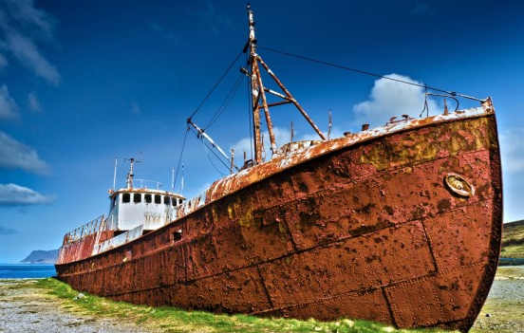

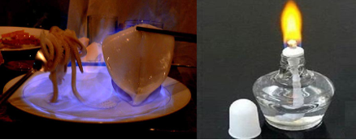
Hình 1
Hình 2
Phản ứng sắt bị gỉ xảy ra nhanh hơn hay chậm hơn phản ứng đốt cháy cồn?
Hình 3

Slide 13
Các phản ứng đốt cháy (Cồn , than củi, giấy… )xảy ra ngay lập tức, kèm theo sự toả nhiệt và phát sáng. Tạo thành sản phẩm là CO₂ và hơi nước.
Ta nói: các phản ứng đốt cháy xảy ra với tốc độ rất nhanh.

Slide 14
Hình 1
Hình 2
Các đồ vật bằng thép(có chứa sắt) để lâu trong không khí dần xuất hiện một lớp gỉ màu nâu xốp.
Ta nói: Phản ứng của sắt với oxygen trong không khí ẩm xảy ra với tốc độ chậm hơn.
Em hãy nêu khái niệm về tốc độ phản ứng?

Slide 15

Khái niệm tốc độ phản ứng
- Tốc độ phản ứng là đại lượng chỉ mức độ nhanh hay chậm của một phản ứng hóa học
VD: Các phản ứng đốt cháy trong không khí xảy ra rất nhanh , phản ứng oxi hóa sắt (iron) trong không khí ẩm xảy ra chậm hơn.

Slide 16


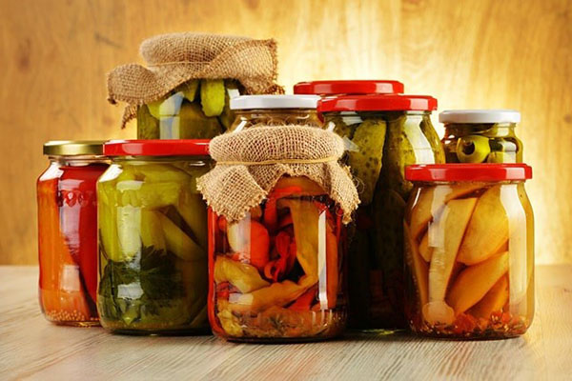
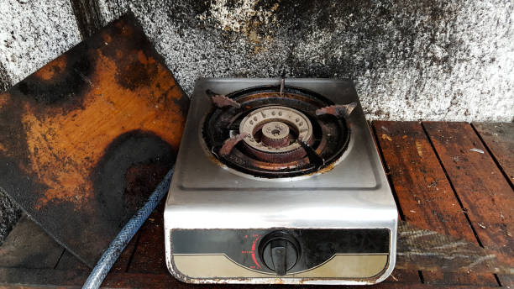

Trong thực tế phản ứng nào sau đây xảy ra nhanh? Phản ứng nào diễn ra chậm?
Phản ứng nổ của pháo hoa
Nến cháy
Bếp ga mini bằng sắt (Iron) bị gỉ
Phản ứng lên men rau, củ thành dưa chua

Slide 17
II. Một số yếu tố ảnh hưởng đến tốc độ phản ứng

Slide 18
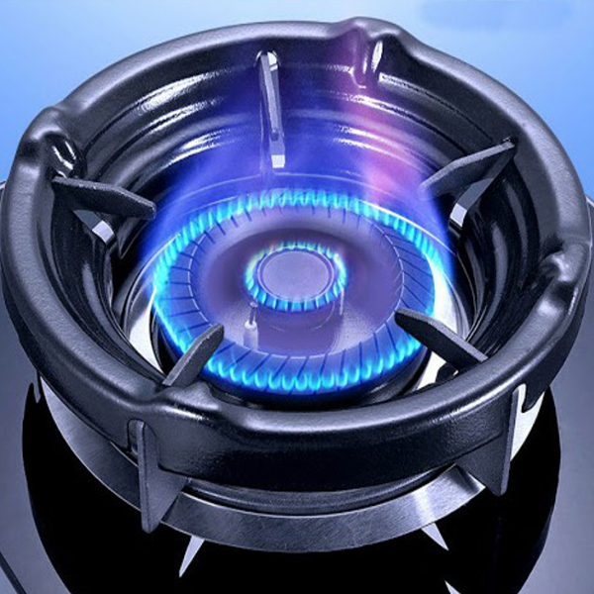
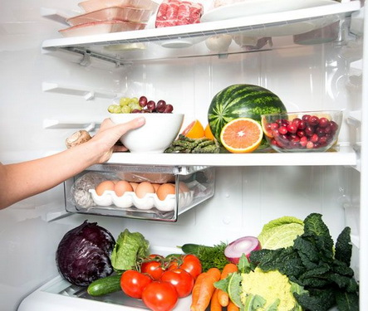
Quan sát các hình ảnh và dự đoán các yếu tố ảnh hưởng đến tốc độ phản ứng?

Slide 19


Phiếu học tập số 1:
Đề xuất một phương pháp làm tăng tốc độ phản ứng
Tiến hành | So sánh hiện tượng xảy ra ở 2 ống nghiệm. | Tốc độ phản ứng
 |  | Ống 1(Dạng viên) | Ống 2(dạng bột)
- Cho 1g đá vôi dạng viên vào ống nghiệm 1.
-Cho 1g đá vôi dạng bột vào ống nghiệm 2
- Thêm vào mỗi ống nghiệm 5ml HCl có cùng nồng độ.

Slide 20
Phiếu học tập số 2:
Tiến hành | So sánh hiện tượng xảy ra ở 2 ống nghiệm. | Tốc độ phản ứng
 |  | Ống 1(dung dịch H₂SO₄ 0,1 M) | Ống 2(dung dịch H₂SO₄ 1 M)
Đề xuất một cách làm tăng tốc độ phản ứng?
- Cho 5ml dung dịch H₂SO₄ 0,1 M vào ống nghiệm 1.
-Cho 5ml dung dịch H₂SO₄ 1 M vào ống nghiệm 2.
- Bỏ vào mỗi ống nghiệm 1 đinh sắt

Slide 21
Phiếu học tập số 3:
Tiến hành | So sánh hiện tượng xảy ra ở 2 ống nghiệm. | Tốc độ phản ứng
 |  | Cốc 1(nước lạnh) | Cốc 2(nước nóng)
Đề xuất một cách làm tăng tốc độ phản ứng?
- Cho vào 2cốc 1 lượng nước như nhau.
-Cốc 1: đựng nước lạnh
- Cốc 2: đựng nước nóng
Bỏ vào mỗi cốc 1 viên C sủi.
HD: cột này cần nêu được hiện tượng gì xảy ra ở mỗi cốc, hiện tượng ở cốc nào nhanh hơn nhé)

Slide 22
Phiếu học tập số 4:
Tiến hành | So sánh hiện tượng xảy ra ở 2 ống nghiệm. | Tốc độ phản ứng
 |  | Ống 1(có mặt MnO₂) | Ống 2 (không có MnO₂)
Đề xuất một cách làm tăng tốc độ phản ứng?
- Cho vào 2 ống nghiệm khoảng 3ml dung dịch H₂O₂3%
-Ống nghiệm 1: thêm một ít bột MnO₂
- Ống nghiệm 2: để nguyên

Slide 23
Phiếu học tập số 1:
Tiến hành | So sánh hiện tượng xảy ra ở 2 ống nghiệm. | Tốc độ phản ứng
 |  | Ống 1(Dạng viên) | Ống 2(dạng bột)
Đề xuất một phương pháp làm tăng tốc độ phản ứng
- Cho 1g đá vôi dạng viên vào ống nghiệm 1.
-Cho 1g đá vôi dạng bột vào ống nghiệm 2
- Thêm vào mỗi ống nghiệm 5ml HCl có cùng nồng độ.
- ống nghiệm 1: bọt khí thoát ra chậm hơn.
-ống nghiệm 2: bọt khí thoát ra nhanh hơn.
.
Xảy ra chậm hơn
.
Làm tăng diện tích bề mặt của các chất phản ứng.
Xảy ra nhanh hơn
.

Slide 24
Phiếu học tập số 2:
Tiến hành | So sánh hiện tượng xảy ra ở 2 ống nghiệm. | Tốc độ phản ứng
 |  | Ống 1(dung dịch H₂SO₄ 0,1 M) | Ống 2(dung dịch H₂SO₄ 1 M)
Đề xuất một cách làm tăng tốc độ phản ứng?
- Cho 5ml dung dịch H₂SO₄ 0,1 M vào ống nghiệm 1.
-Cho 5ml dung dịch H₂SO₄ 1 M vào ống nghiệm 2.
- Bỏ vào mỗi ống nghiệm 1 đinh sắt
Xảy ra chậm hơn
.
Tăng nồng độ các chất tham gia phản ứng .
- ống nghiệm 1: bọt khí thoát ra chậm hơn.
-ống nghiệm 2: bọt khí thoát ra nhanh hơn.
.
Xảy ra nhanh hơn
.

Slide 25
Phiếu học tập số 3:
Tiến hành | So sánh hiện tượng xảy ra ở 2 ống nghiệm. | Tốc độ phản ứng
 |  | Cốc 1(nước lạnh) | Cốc 2(nước nóng)
Đề xuất một cách làm tăng tốc độ phản ứng?
- Cho vào 2cốc 1 lượng nước như nhau.
-Cốc 1: đựng nước lạnh
- Cốc 2: đựng nước nóng
Bỏ vào mỗi cốc 1 viên C sủi.
Xảy ra chậm hơn
.
Tăng nhiệt độ phản ứng( Đun nóng ) .
- Cốc 1: bọt khí thoát ra chậm hơn.
-Cốc 2: bọt khí thoát ra nhanh hơn.
.
Xảy ra nhanh hơn
.

Slide 26
Phiếu học tập số 4:
Tiến hành | So sánh hiện tượng xảy ra ở 2 ống nghiệm. | Tốc độ phản ứng
 |  | Ống 1(có mặt MnO₂) | Ống 2 (không có MnO₂)
Đề xuất một cách làm tăng tốc độ phản ứng?
- Cho vào 2 ống nghiệm khoảng 3ml dung dịch H₂O₂3%
-Ống nghiệm 1: thêm một ít bột MnO₂
- Ống nghiệm 2: để nguyên
Xảy ra nhanh hơn
.
Sử dụng chất xúc tác.
- ống nghiệm 1: bọt khí thoát ra.
-ống nghiệm 2: không có hiện tượng gì.
.
Xảy ra chậm hơn hoặc không xảy ra.
.

Slide 27

THẢO LUẬN VÀ TRẢ LỜI CÂU HỎI( 1 PHÚT).
1. Tốc độ của phản ứng phụ thuộc vào những yếu tố nào. Những yếu tố đó ảnh hưởng như thế nào đến tốc độ của phản ứng hoá học?
2. Nêu khái niệm về chất xúc tác?

Slide 28
II. Một số yếu tố ảnh hưởng đến tốc độ phản ứng
Tốc độ của phản ứng hóa học phụ thuộc vào nhiều yếu tố khác nhau như: diện tích bề mặt tiếp xúc, nhiệt độ, nồng độ, sự có mặt của chất xúc tác...
+ Khi tăng nhiệt độ, phản ứng diễn ra với tốc độ nhanh hơn
+ Nồng độ các chất phản ứng càng cao, tốc độ phản ứng càng nhanh
+ Diện tích bề mặt tiếp xúc càng lớn, tốc độ phản ứng càng nhanh
+ có phản ứng cần sử dụng chất xúc tác
Chất xúc tác là chất làm tăng tốc độ phản ứng nhưng không bị thay đổi cả về khối lượng và tính chất hóa học
VD: Enzym amilaza có trong nước bọt là chất xúc tác để chuyển hóa tinh bột thành đường...

Slide 29
LUYỆN TẬP
1. Than cháy trong bình oxygen nhanh hơn cháy ngoài không khí. Yếu tố nào ảnh hưởng đến tốc độ phản ứng đốt cháy than?
1. Than cháy trong bình oxygen nhanh hơn cháy ngoài không khí. Vì trong bình đựng khí Oxygen nồng độ Oxygen cao hơn ở ngoài không khí nên phản ứng diễn ra nhanh hơn

Slide 30
LUYỆN TẬP
2. Giải thích vì sao thực phẩm được bảo quản trong tủ lạnh lâu bị hỏng hơn?
“Thực phẩm được bảo quản trong tủ lạnh sẽ tươi lâu hơn, lâu bị hỏng hơn” Khi bảo quản thực phẩm trong tủ lạnh là đã làm giảm nhiệt độ của phản ứng. Nhiệt độ thấp phản ứng xảy ra chậm hơn.

Slide 31
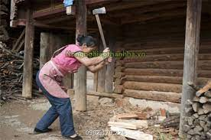
LUYỆN TẬP
3. Vì sao cần chẻ củi nhỏ trước khi cho vào bếp đun?
Chẻ củi nhỏ sẽ làm tăng diện tích bề mặt tiếp xúc của củi với khí oxygen trong không khí làm củi nhanh cháy ( tăng tốc độ phản ứng)
Tương tự các rãnh chia lửa trên mâm đốt bếp gar sẽ làm tăng diện tích bề mặt tiếp xúc của khí gar với khí oxygen trong không khí làm khí gar cháy nhanh hơn ( tăng tốc độ phản ứng)

Slide 32

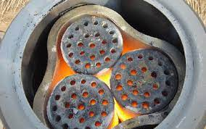
Người ta thường tạo các hàng lỗ trong các viên than tổ ong để tăng diện tích tiếp xúc của than (carbon) với oxygen, làm tăng tốc độ phản ứng
Bài 4: Vì sao người ta thường tạo các hàng lỗ trong các viên than tổ ong?

Slide 33

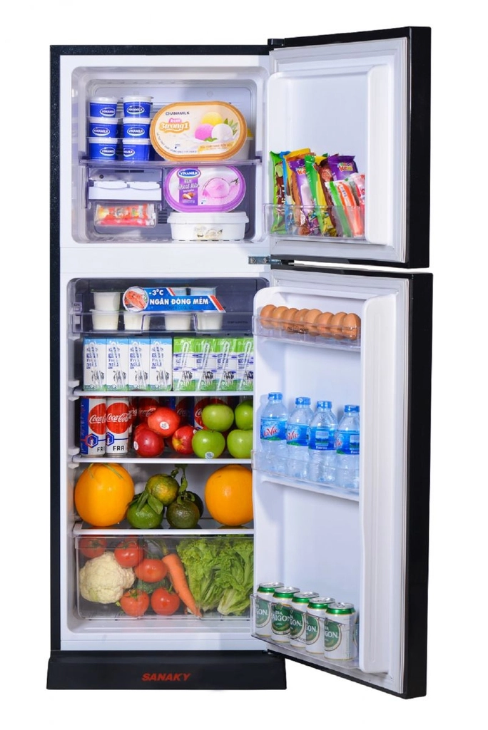
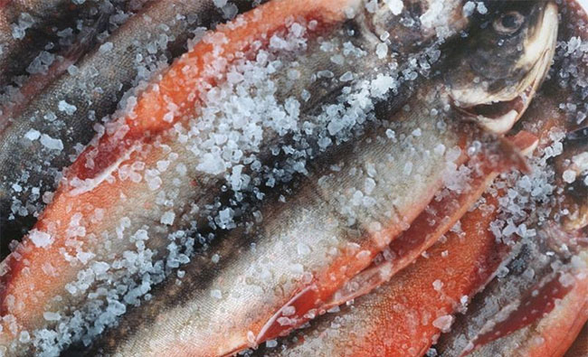
- Ướp muối: vì muối ức chế hoạt động của enzym
- Cho vào ngăn mát hoặc ngăn đông của tủ lạnh tùy loại thực phẩm và tùy vào thời gian cần bảo quản thực phẩm: vì nhiệt độ tủ lạnh thấp làm giảm tốc độ phản ứng sinh hóa nên thực phẩm lâu bị hỏng.
- Phơi khô...
Bài 4: Trong thực tế để bảo quản cá thịt, người ta thường dùng những phương pháp nào? Vì sao?

Slide 34

Bài 3: Cho 5g hạt kẽm (zinc) vào dd H₂SO₄ (sulfuric acide) nồng độ 1,5M (dư) ở nhiệt độ phòng.
Viết PTHH của phản ứng, biết sản phẩm tạo thành gồm zinc sulfat (kẽm sulfat) ZnSO₄ và Khí Hydrogen
Nếu giữ nguyên các điều kiện khác, chỉ tác động một trong các điều kiện sau đây thì tốc độ phản ứng thay đổi như thế nào (tăng lên, giảm xuống hay không đổi)? Giải thích?
Thay 5g hạt kẽm bằng 5g bột kẽm
Thay dd H₂SO₄ 1,5M bằng dd H₂SO₄ 1M
Thực hiện phản ứng ở 60ºC
Tăng nồng độ dd H₂SO₄ lên gấp đôi

Slide 35
Viết PTHH của phản ứng: Zn + H₂SO₄ → ZnSO₄ + H₂
Nếu giữ nguyên các điều kiện khác, chỉ tác động một trong các điều kiện sau
Thay 5g hạt kẽm bằng 5g bột kẽm: tốc độ phản ứng tăng lên, vì bột kẽm có diện tích bề mặt tiếp xúc lớn hơn hạt kẽm
Thay dd H₂SO₄ 1,5M bằng dd H₂SO₄ 1M: tốc độ phản ứng giảm xuống vì nồng độ các chất phản ứng giảm
Thực hiện phản ứng ở 60ºC: tốc độ phản ứng tăng lên, vì nhiệt độ tăng
Tăng nồng độ dd H₂SO₄ lên gấp đôi: tốc độ phản ứng tăng lên, vì nồng độ tăng

Slide 36
Thí nghiệm 2:
Tiết 2
https://www.youtube.com/watch?v=quE_kAqlt4o
Link video thí nghiệm ảnh hưởng của nồng độ đến tốc độ phản ứng
Ống nghiệm 1 | Ống nghiệm 2
- Có bọt khí thoát ra ít hơn ống nghiệm 2, đinh sắt tan dần - Phản ứng xảy ra chậm hơn | - Có bọt khí thoát ra nhiều hơn ống nghiệm 1, đinh sắt tan dần - Phản ứng xảy ra chậm hơn
Nồng độ các chất phản ứng càng cao, tốc độ phản ứng càng nhanh

Slide 37
Thí nghiệm 3:
https://www.youtube.com/watch?v=yDe3p2FEAEU
Link video thí nghiệm ảnh hưởng của nhiệt độ đến tốc độ phản ứng
Cốc 2 đựng nước nóng phản ứng xảy ra nhanh hơn, viên C sủi tan nhanh
Khi tăng nhiệt độ, phản ứng diễn ra với tốc độ nhanh hơn

Slide 38
Thí nghiệm 4:
Ống nghiệm 1 | Ống nghiệm 2
Không có MnO₂, khí thoát ra ít hơn, phản ứng xảy ra chậm hơn ống nghiệm 2 | Có MnO₂, khí thoát ra nhiều hơn, phản ứng xảy ra nhanh hơn
https://www.youtube.com/watch?v=WD2dUw9wlSk
Link video thí nghiệm ảnh hưởng của diện tích tiếp xúc đến tốc độ phản ứng

Slide 39
Tiết 3
Luyện tập

Slide 40

VÒNG QUAY MAY MẮN

Slide 41
Bài tập

Slide 42
THỂ LỆ TRÒ CHƠI
1. Số thứ tự trên vòng quay tương ứng với số điểm
2. HS quay vào số thứ tự trên vòng quay sẽ được quyền lựa chọn 1 câu hỏi, trả lời đúng sẽ giành được số điểm tương ứng
3. HS được quyền đổi câu hỏi nếu không trả lời được, mỗi lẫn đổi câu hỏi bị trừ 1 điểm

Slide 43





VÒNG QUAY
MAY MẮN
8
7
1
3
7
8
10
9
5
9
7
2
4
QUAY

Slide 44




Câu 1: Người ta thường bảo quản thực phẩm trong tủ lạnh vì:
A. Tủ lạnh có nhiệt độ thấp, làm giảm quá trình hô hấp tế bào nên thực phẩm lâu bị hỏng
B. Tủ lạnh có nhiệt độ thấp, làm giảm tốc độ phản ứng sinh hóa nên thực phẩm lâu bị hỏng
C. A và B đều đúng
D. A và B đều sai
QUAY VỀ

Slide 45

Câu 2: Cho cùng một chiếc đinh sắt nhỏ vào dd HCl có nồng độ nào sau đây thì phản ứng xảy ra nhanh hơn?
A. 0,25 M
B. 0,5 M
C. 1 M
D. 1,25 M
QUAY VỀ

Slide 46
Câu 3: Trong phòng thí nghiệm, khí Oxygen được điều chế bằng cách phân hủy KClO₃ có mặt MnO₂. Vai trò của MnO₂ trong phản ứng này là:
A. Chất xúc tác
B. Chất tham gia phản ứng
C. Sản phẩm phản ứng
D. Không có vai trò gì
QUAY VỀ

Slide 47
Câu 4: Dạng nào sau đây của Aluminium (nhôm) có diện tích bề mặt tiếp xúc lớn nhất?
A. Sợi dây nhôm
B. Sợi dây nhôm được cắt thành nhiều đoạn
C. Sợi dây nhôm được đem nghiền thành bột
D. Sợi dây nhôm được ép thành 1 khối
QUAY VỀ

Slide 48
Chất có khối lượng và tính chất không thay đổi trong phản ứng hóa học trên là:
tº
Câu 5: Cho phản ứng: 2SO₂ + O₂ → 2SO₃
V₂O₅
A. O₂
B. V₂O₅
C. SO₂
D. SO₃
QUAY VỀ

Slide 49
Vận dụng

Slide 50


1. Giải thích vì sao khi muối dưa, cà... người ta thường sử dụng một ít nước muối dưa chua có sẵn?
2. Thực hành muối dưa, cà theo 2 cách: lên men tự nhiên và cho vào 1 ít nước dưa chua có sẵn. So sánh kết quả và kết luận.
3. Lấy thêm 1 số VD về cách tăng hoặc giảm tốc độ phản ứng trong thực tiễn.

